Slide 1
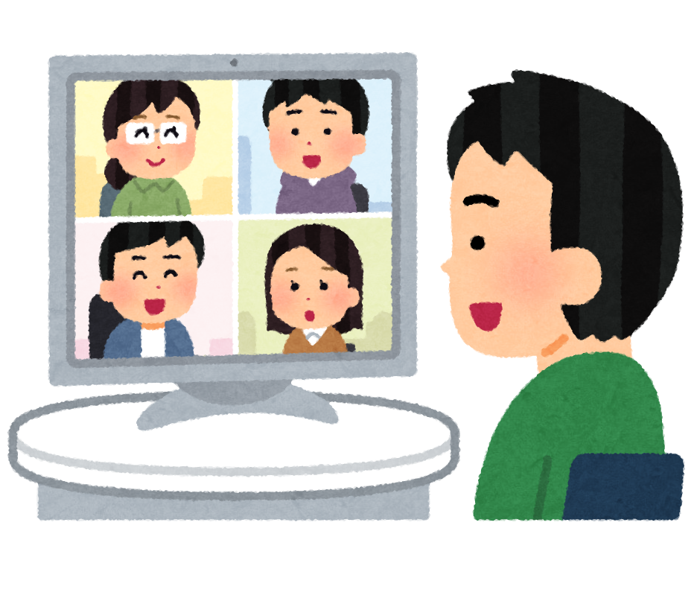
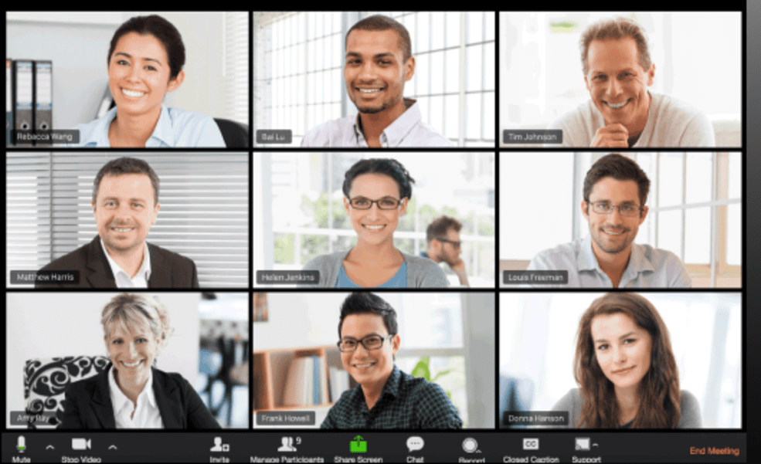
W
Zoom簡易マニュアル１(発表者向け) 予防理学療法学会
Zoomによる討議にはWebカメラ＋マイクがついたPC(有線LANが望ましい)が必要です。発表者側にはスマートフォンを推奨しません。
②Zoomがインストールされていない場合は、右下の「Zoomをダウンロードして実行してください。」をクリック
すでにZoomがインストールされているPCの場合は，ポップアップが開くのでそれに従う。
③インストールが終了すると次の画面が出ます。「コンピューターでオーディオに参加」にクリック
④Zoomの準備ができました。
３ 画面の簡単な説明
①Zoomが立ち上がると、カメラがオフの状態であれば下記の画面となります。
②画面下が操作メニューとなる。カーソルが上にあると表示されます。
③操作についてはZoomのヘルプセンターやその他のZoom紹介サイトをご覧ください。Webサイトでの紹介のほか、YoutubeなどでよりわかりやすいHow toがあります。
システム要件
Webカメラ+マイク
カメラがついたノートパソコンが望ましい
△
有線LAN
Wifiは切れやすい
１ Zoomのアカウントの取得
①ZoomのHPにアクセhttps://zoom.us/
②サイト右上の「サインアップは無料です」をクリック
③指示に従い誕生日を入力
④メールアドレスを入力
Gmailをお持ちの方は「Googleでサインアップ」で登録するとログインが簡単です。
⑤確認メールが飛ぶので登録したメールを確認・アクティベート（タイトル；Zoomアカウントをアクティベートしてください)
⑥適切に回答する。通常は“いいえ“
⑦ユーザー登録を行います。氏名は本名を正しく入力してください。
⑦ユーザー登録が終わると次の画面になります。早速テストミーティングを行ってみましょう。
２ テストミーティングの開始
①うまく接続ができるかと基本ソフトのインストールのために、テストミーティングを行います。「Zoomミーティングを今すぐ開始」をクリック
Zoomヘルプセンター
接続時の画面(ミーティング中)
マイクのオンオフ
カメラのオンオフ
参加者をミーティングに受け入れるときに使用

Slide 2
Zoom簡易マニュアル２(発表者向け) 予防理学療法学会
②「招待リンク」がご自身の発表ページに表示すべきInvite Link(http://からはじまるURL)です。このURLにはパスワードまで埋め込まれており、参加者はこのURLだけで直接演者のミーティングに参加することができます。URLのコピーをクリックしてクリップボードにコピーしましょう。
③演者の方に別に知らせたID,PWで下記へアクセスする。
URL：
④スライドデータのほか、ZoomのInvite Linkを入力するテキストボックスがあるので、そこへペーストする。
⑤学会当日9月27日はこのURLから参加者が演者のミーティングに参加します。
※URLの表示は9月27日のみ表示されるように設定します。
※Zoomを引き続き使用される方は、パーソナルミーティングルームに設定されるデフォルトのパスワードを変更してください(URLにパスワードが組み込まれているからです)。
７ 当日の討議の方法（ホスト）
各演題には掲示板及びZoomによる討議時間を設けてあります。指定時間より10分程度前よりZoomのパーソナルミーティングルームを開いてください。
①Zoomのアプリを立ち上げ、 ４-①～ ５-④の手順によりHPに掲載した「パーソナルミーティングルーム」にアクセスします。
②質問を希望される参加者がURLからパーソナルミーティングルームにアクセスすると、画面下の「参加者」に「入室許可待ち」の方がいることが知らされます。
※あらかじめここをクリックしておくと、画面右側に「入室許可待ち」と「入室済み」のかたが表示されます。
③参加者が入室を求めてきたら許可してお話しください。
Zoomのミーティングの参加には“ホスト”と“クライアント”の２つあります。演者にはサインイン後に“ホスト”としてミーティングを立ち上げる必要あります。今回は個別ユーザーにデフォルトで1つ設定される「パーソナルミーティングルーム」を利用することを前提に説明します。
４ Zoomのサインイン
ZoomにはWebサイトからサインインする方法とPCのZoomアプリケーションからのサインインする方法があります。これは基本的な操作はPC上のアプリ側から行い、詳細な設定をサーバー側で行うという仕様上の都合のようです。今回はPC上のアプリからのサインインを紹介します。
①PCのZoomアプリを起動、サインインをクリックする。
②サインインの際は必ず同じ登録アドレス（ID）を使用してください。別ののアカウントでログインすると、参加者に知らせたミーティングに自分自身が参加できないことがあります。
③サインインすると下記のようなアプリ画面が立ち上がります。
５ ミーティングの開き方（ホスト）
①Web会議を「ミーティング」と呼びます。演者と質問者はWeb上の「ミーティング」で議論を行います。
②ミーティングの開き方はいくつかありますが、もっとも簡単で確実な方法は「パーソナルミーティングルーム」を利用する方法です。
④オレンジの「新規ミーティング」をクリックすると「パーソナルミーティングルーム」が開きます。
⑥「パーソナルミーティングルーム」をご自身のIDで立ち上げると、「ホスト」としてミーティングを開くことになります。
６ ミーティングの知らせかた
①左上 をクリックするとミーティングの情報が表示される。

Slide 3
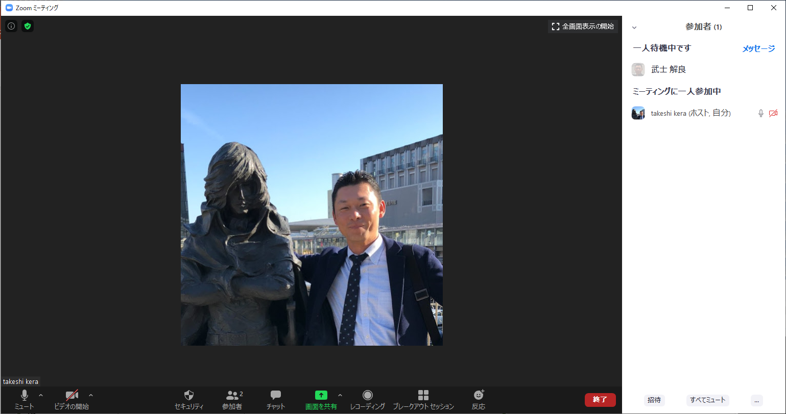
Zoom簡易マニュアル３(発表者向け) 予防理学療法学会
Zoomを導入する前に
takeshi keraのパーソナルミーティングルームの情報
チャット機能
・誰も来ない場合は、HPに貼付したURLとここのURLが同じか確認してください。
・討議時間中は掲示板も確認してください。
・相手とダイレクトにテキストを交換できます。
・連絡先交換に活用してください。
・Zoomを用いた討議はオプションです。学会準備委員会としては個別のサポートができません。ご自身の責任で行ってください。
・ご自身で接続試験を行ってください。
・友人や先輩に参加者として、Zoomのパーソナルミーティングルームに参加してもらう予行練習をかならず何回も行ってください。
・一般演題での標準討議方法は掲示板です。Zoomの接続がうまくいかない場合は、速やかに掲示板での討議に戻ってください。
・Zoomが使えずに掲示板で質問される方にご配慮ください。討議時間中はZoomを使用していても、掲示板の質問が更新されていないか確認してください。
・相互通信ですが、通常の会話と同じように相手の言葉に自分がかぶらないようにしましょう。
・相手には尊厳を持って、深いディスカッションを心がけましょう。
Zoomヘルプ;チャット
画面の共有
・PC画面・ウインドを相手に見せられます。
・今回はできるだけ使用を避けましょう。
Zoomを用いた討議の運用ルール
参加者
・参加者が来たかどうかわかるように画面右側に参加者一覧を表示させておきましょう。来訪者があったときすぐにわかります。
・この設定をクリックして「待機室を有効化」をオフにすると、ホストが許可しなくてもミーティングに入ることができます。
マイク
・発表者はマイクは原則オンにしてください。
・マイクのオンオフはこちらでお願いします（ヘッドセット側のスイッチは使用しない方が雑音が入りません）
・事前に音声テストを行いマイク・スピーカーが機能しているか確認しましょう。
カメラ
・発表者は原則カメラをオンにしましょう。
・質問を受ける際、相づちなどは体の動きで表現しましょう（カメラは発言者が優先されます）。
Zoomヘルプ;待機室
Zoomヘルプ；音声関係
Zoomヘルプ;画像関係
初心者はカメラとマイクが備わったノートパソコンを利用すると失敗が少ない。
無料アカウントは４０分で接続が切れます。
その場合は再接続してください。

